Slide 1
Математические задачки
В презентации созданы сюжеты с использованием разных видов транспорта и техники.
Семь простых задач в одно действие, на нахождение суммы и остатка.
Рекомендации к работе.
Просмотрите с детьми слайды и обсудите содержание, не решая задачи, с целью знакомства с новыми словами, употребленными в текстах.
Предложите детям самостоятельно придумать задачи по слайдам.
Выберите с детьми самые полные и чёткие варианты задач.
Закрепите знания структуры задачи.
Запишите действия в тетради и на доске.
Предложите зарисовать понравившуюся задачу.
Выполнила Содыкова Е.А. воспитатель

Slide 2
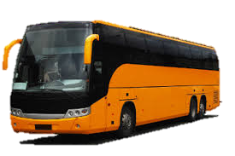
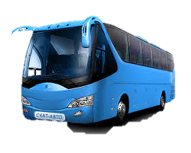
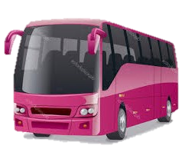
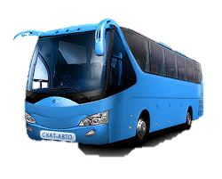
В гараже стояло 5 автобусов. Один автобус выехал в рейс. Сколько автобусов осталось в гараже?

Slide 4
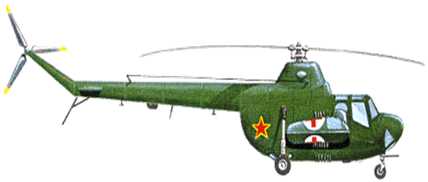
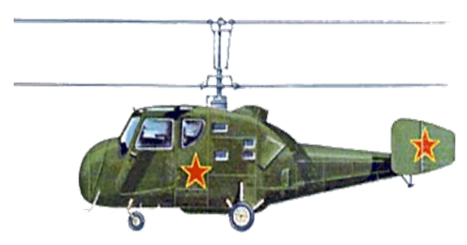
На вертолетной площадке пять вертолётов. Два вертолёта поднялись в воздух
и улетели. Сколько вертолётов осталось на вертолетной площадке?

Slide 5
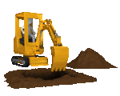

Slide 6
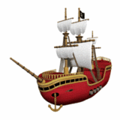
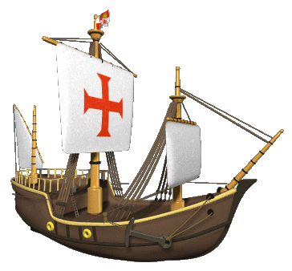

Slide 7
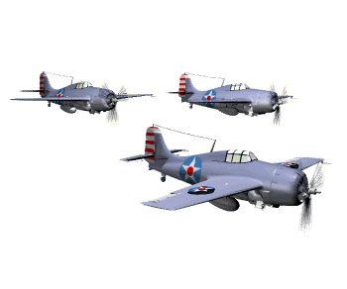
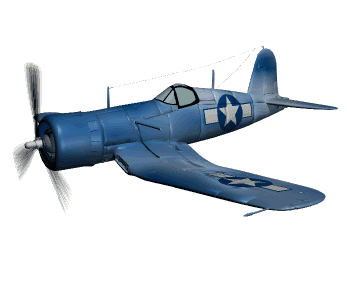

Slide 8
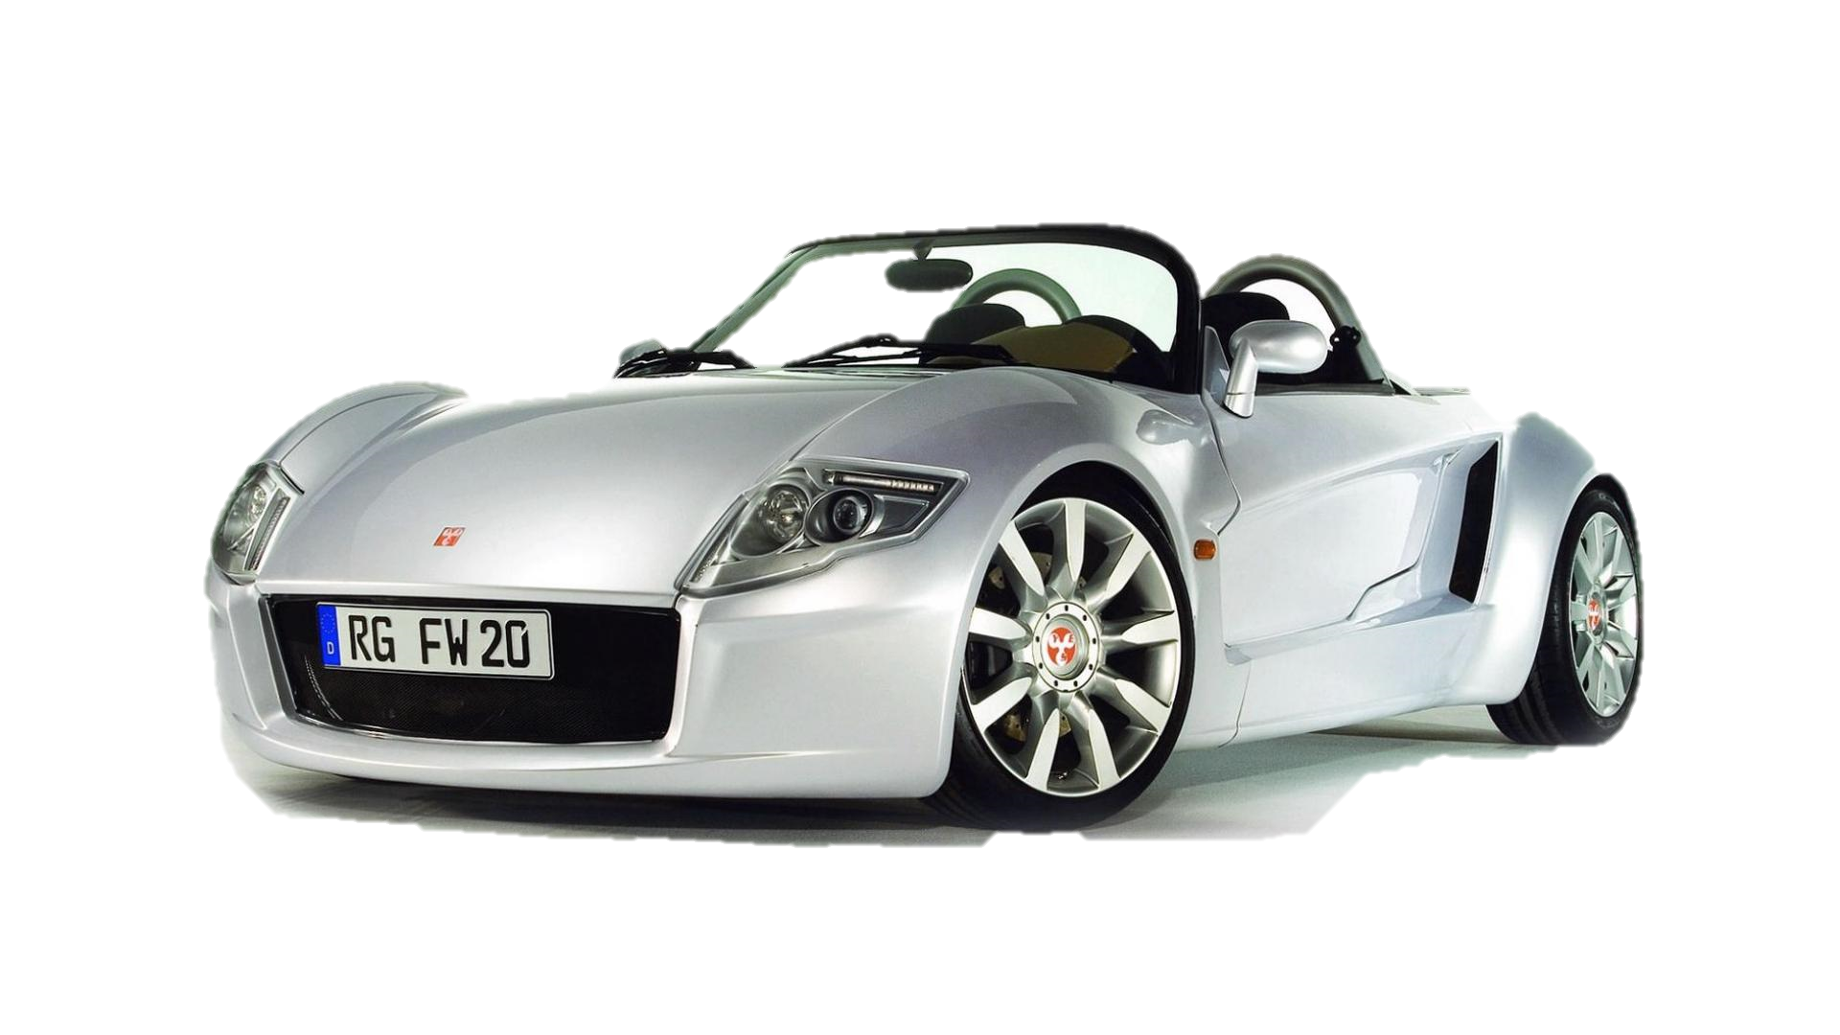
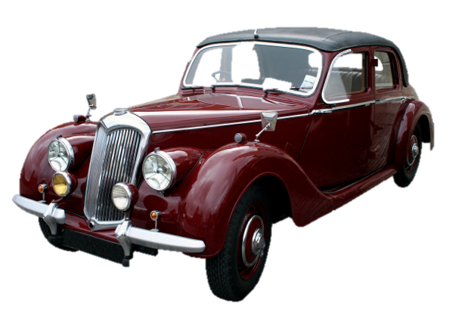
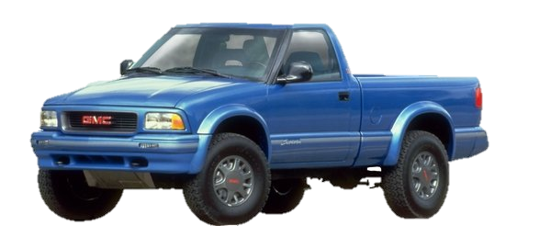
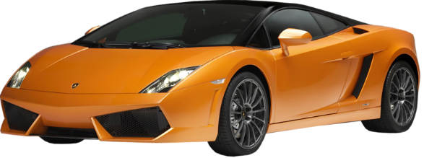
На автомобильной стоянке стоит один автомобиль. Вечером на стоянку поставили еще четыре автомобиля. Сколько автомобилей стало на стоянке?

